Slide 1

Doxygen
자동 문서화 도구
컴퓨터소프웨어공학과
202307059박종연

Slide 2
목차
Doxygen이란 무엇인가?
개발 문서화의 필요성
Doxygen 핵심 기능 및 지원 언어
예시

Slide 3
Doxygen이란 무엇인가?

Slide 4
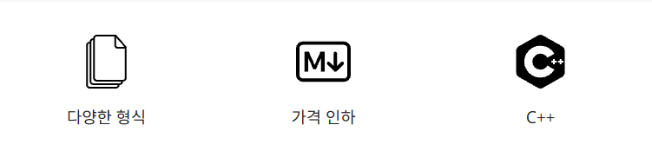
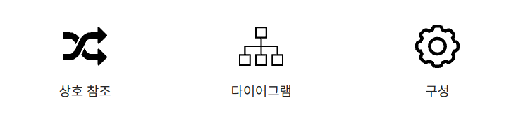

Slide 5
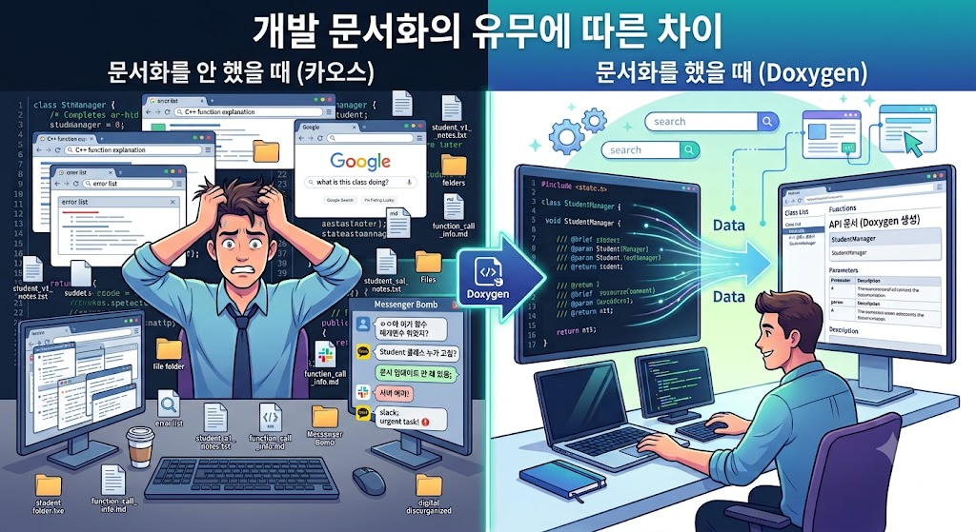
개발 문서화의 필요성

Slide 6
개발 문서화가 필요한 이유
과거의 내가 짠 코드, 미래의 내가 못 알아본다
팀 프로젝트 협업 시 소통 비용 절감, 개발 인력 변동에 대한 대비
"이 함수 매개변수 뭐 넣어야 해?", "이 클래스 무슨 역할이야?" 일일이 카톡으로 물어보는 불필요한 번거로움 방지.
후속 개발자에게 프로젝트에 대한 설명을 할 수 있는 가장 좋은 방법은 바로 '문서 자료'
코드의 가독성과 유지보수성 향상
잘 정돈된 설명서가 있으면 새로운 팀원이 들어와도 코드 전체를 안 뜯어보고 바로 개발 참여 가능.
결국 코드를 쉽고 빠르게 이해하여 정보를 편하게 얻고 서로의 시간을 아끼기 위함.

Slide 7
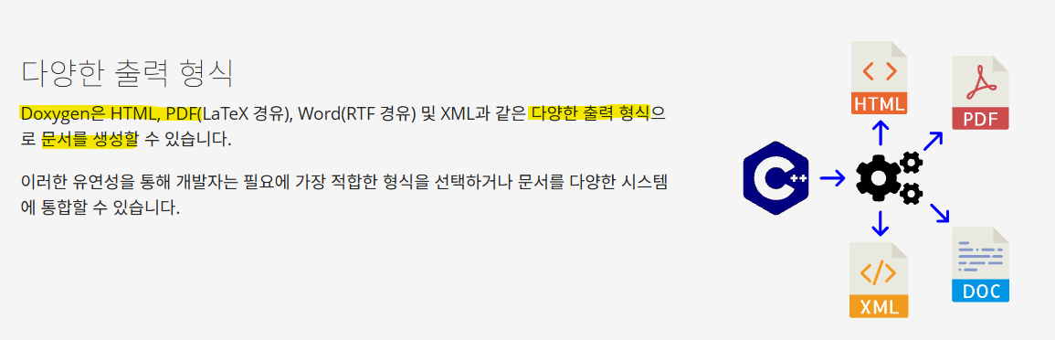
Doxygen 핵심 기능 및 지원 언어

Slide 8
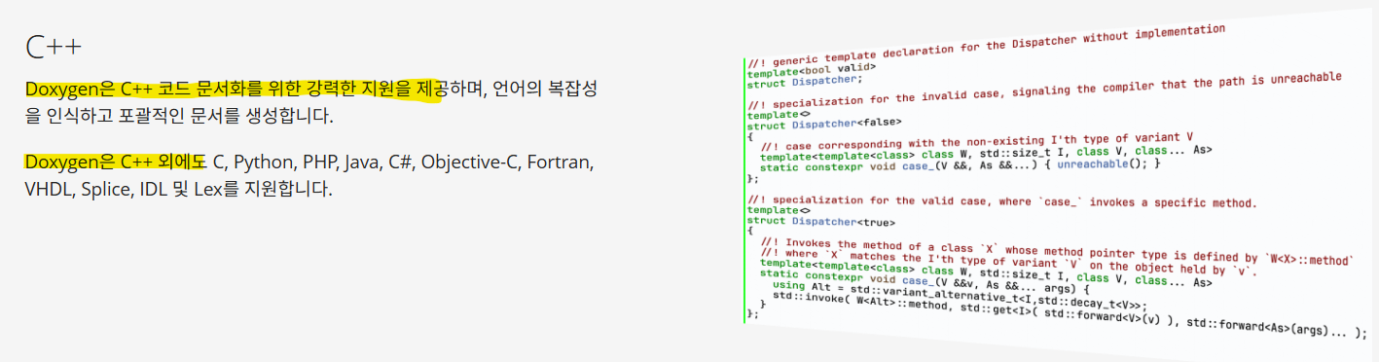
Doxygen 핵심 기능 및 지원 언어

Slide 9
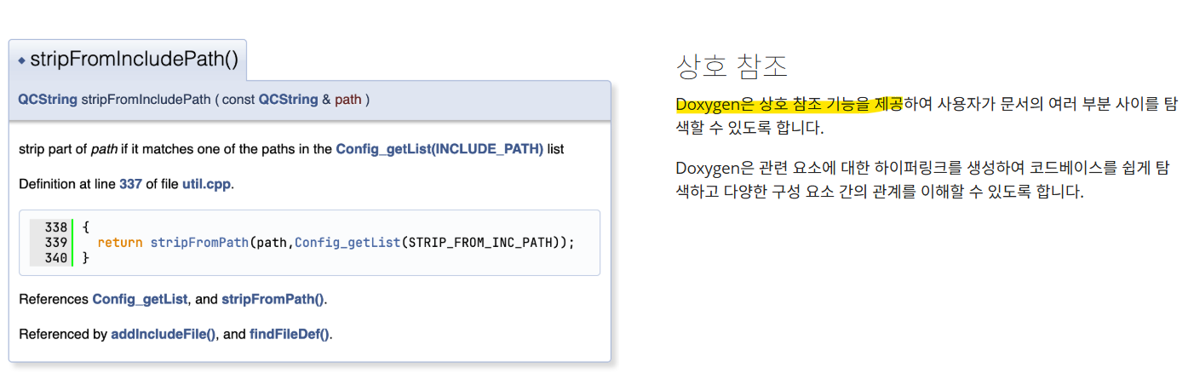
Doxygen 핵심 기능 및 지원 언어
* 하이퍼링크 같은 기능

Slide 10
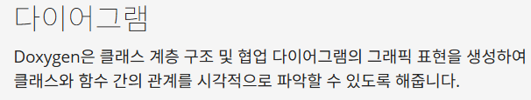
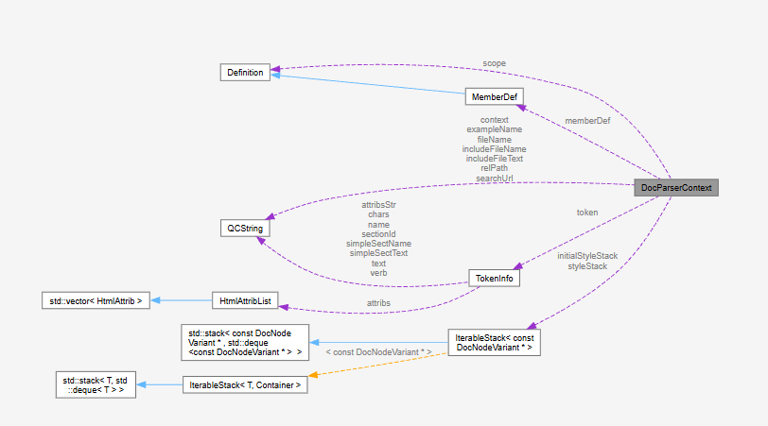
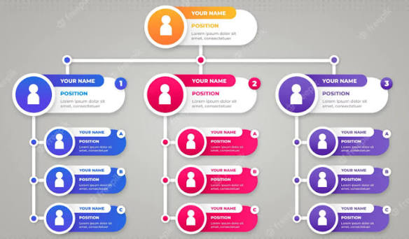
Doxygen 핵심 기능 및 지원 언어

Slide 11
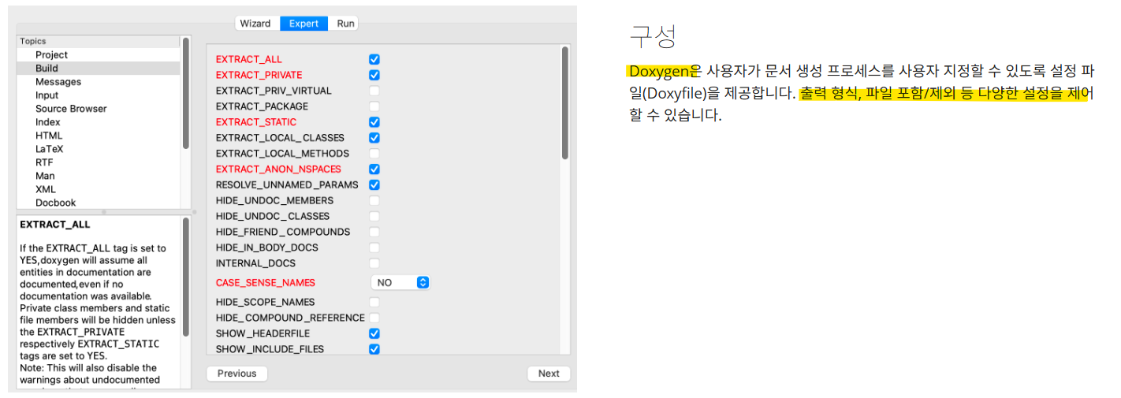
Doxygen 핵심 기능 및 지원 언어

Slide 12
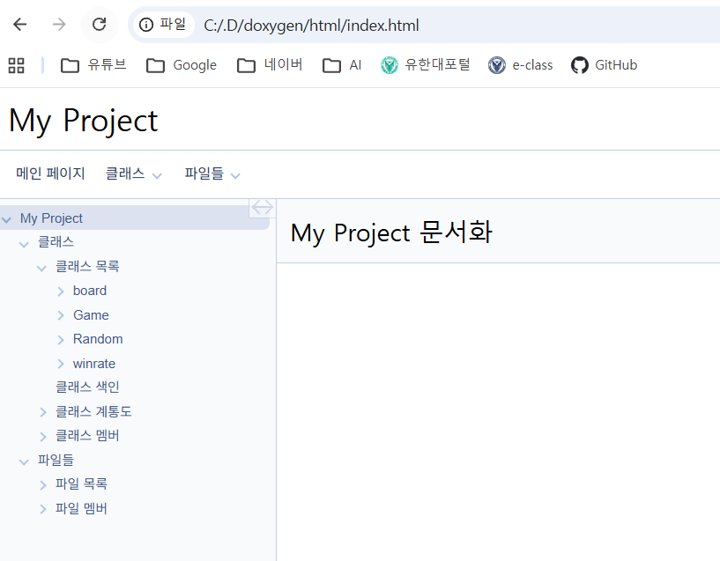
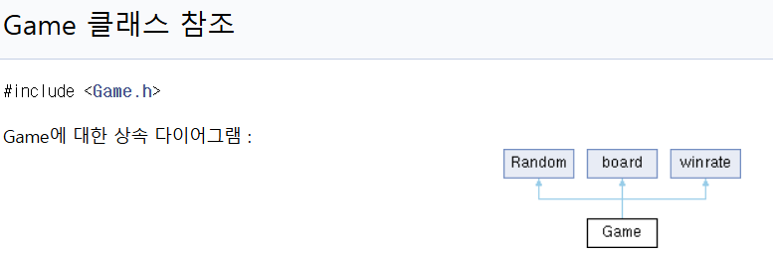
예시

Slide 13
예시
클릭

Slide 14
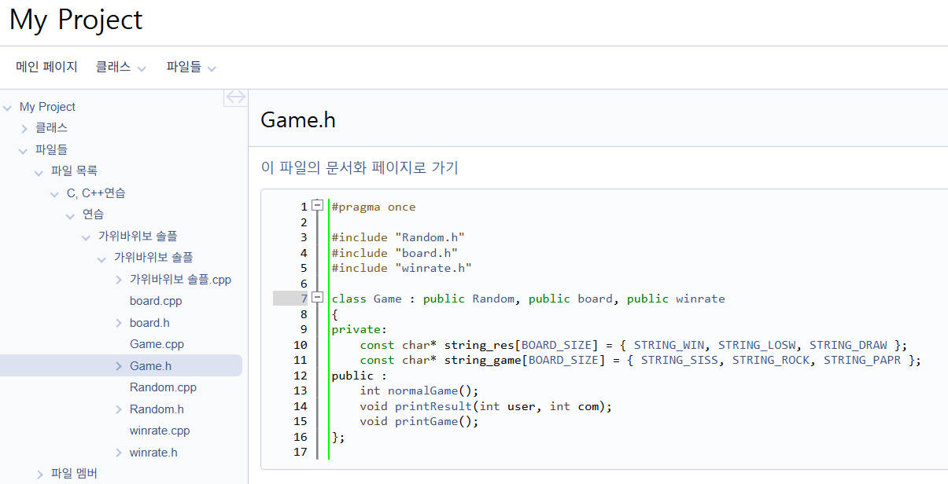
예시

Slide 15

감사합니다

